Slide 1
西南交通大学应用力学与工程系材料力学教研室
第三章 扭 转
主要内容
§3-1 概 述
§3-2 传动轴的外力偶矩 · 扭矩及扭矩图
§3-3 薄壁圆筒的扭转
§3-4 等直圆杆扭转时的应力·强度条件
§3-5 等直圆轴扭转时的变形•刚度条件
§3-7 等直非圆杆自由扭转时的应力和变形

Slide 2
§3-1 概 述
受力特点：
圆截面直杆受到一对大小相等、转向相反、作用面垂直于杆的轴线的外力偶作用
M_{e}
M_{e}
变形特点：
圆杆各横截面绕杆的轴线作相对转动；
杆表面上的纵向线变成螺旋线。

Slide 3
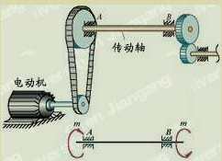
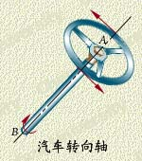
实际构件工作时除发生扭转变形外，还常伴随有弯曲、拉压等其他变形。

Slide 4
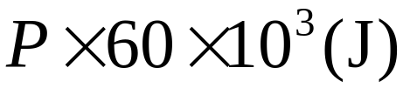

§3-2 传动轴的外力偶矩 · 扭矩及扭矩图
Ⅰ、传动轴的外力偶矩
已知：
M_{e2}
M_{e1}
传动轴的转速n ；某一轮上所传递的功率P (kW)
M_{e3}
n
从动轮
主动轮
从动轮
求：
作用在该轮上的外力偶矩M_{e}。
一分钟内该轮所传递的功率等于其上外力偶矩所作的功：

Slide 5
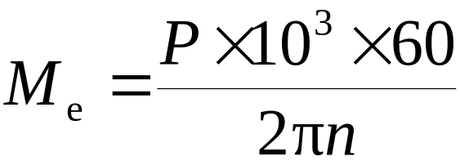
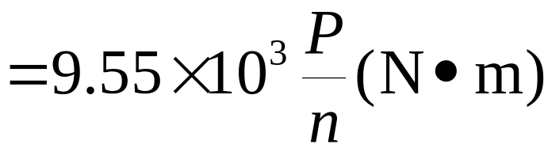
传动轮的转速n 、功率P 及其上的外力偶矩M_{e}之间的关系：
M_{e2}
M_{e1}
M_{e3}
n
从动轮
主动轮
从动轮
主动轮上的外力偶矩转向与传动轴的转向相同，从动轮上的外力偶矩转向与传动轴的转向相反。

